Slide 1
The Forest
by Цопа П. Р. и Егорова А.T.

Slide 2
Введение
Задача проекта - создать состоящую из нескольких уровней игру, главной задачей которой является победа над врагом.
На поле 3х7 игрок должен управлять героями и дойти до конца локации. За каждый ход можно перемещать своего персонажа и использовать его навык. Игрок может стрелять в противника и побеждать его. Имеются три уровня, расположенные по возрастанию сложности. Игра предназначена для детей от 8 до 11 лет, является развлекательным контентом.

Slide 3
Описание проекта
Проект представляет собой клеточную пошаговую игру.
На поле 3х7 игрок должен управлять героями и дойти до конца локации. За каждый ход можно перемещать своего персонажа. Имеются два уровня, расположенные по возрастанию сложности.

Slide 4
Описание реализации
Программа написана с использованием файлов из папки data.
В программе использованы классы pygame.time.Clock, pygame.sprite.Group, pygame.mixer.Sound. Реализованы классы FinalBoss, Enemy, Shot, Hero1, функции choice, download_image, а также функции запуска частей программы.

Slide 5
Необходимые компоненты
Программа использует библиотеки pygame, sys, random.
Рекомендуемая операционная система – Windows 10.

Slide 6

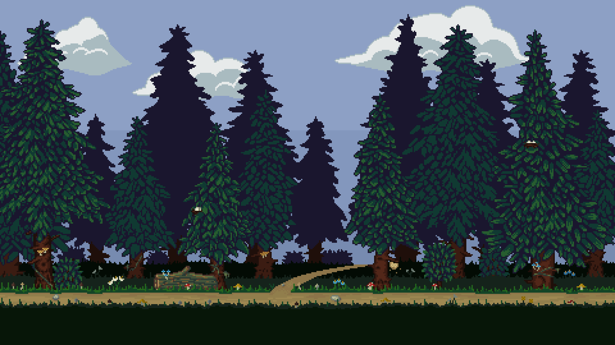
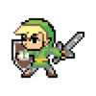
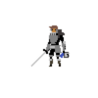
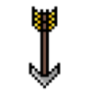
Описание реализации

